Slide 1
„Internetes tartalmak archiválása” tanfolyam
5. Az internetes tartalmak archiválásának egyéb módszerei
5.2 Az ArchiveWeb.page, a ReplayWeb.page és a HTTrack
Készítette: Drótos László
Utoljára frissítve: 2024. augusztus 18.
https://webarchivum.oszk.hu
webarchivum@oszk.hu
1
Notes:
A clipart képek forrása: https://commons.wikimedia.org/wiki/Category:Illustrations_released_by_digitalbevaring.dk

Slide 2
Böngészési munkamenetek rögzítése
Működés:
egy ember által vezérelt böngészőből a weboldalt alkotó minden objektum elraktározódik
a teljes munkamenet (session) folyamatosan mentésre kerül (videókamera-szerű működés)
Előnyök:
csak az lesz eltárolva, amit tényleg szeretnénk megőrizni
a Javascripteket futtató, interaktivitást igénylő weboldalak is elég jól archiválhatók így
egyes funkciók automatizálhatók (pl. görgetés, videók elindítása, galériák lapozása)
bejelentkezést igénylő webhelyekről is lehet így tartalmat menteni
a robottal aratott WARC fájlok hiányai „befoltozhatók” (akár más webarchívumokból is)
Hátrányok:
lassú, unalmas, de figyelmet igényel (minden linkre rá kell kattintani, amire szükség van)
a deduplikáció automatikusan nem oldható meg, legfeljebb utólag lehet törölni a duplumokat
nem minden megjelenítő képes visszajátszani ezeket a WARC/WACZ fájlokat
https://webarchivum.oszk.hu
webarchivum@oszk.hu
2
Notes:
https://commons.wikimedia.org/wiki/Category:Illustrations_released_by_digitalbevaring.dk

Slide 3
Webrecorder
2014-ben indult, 2015-től a Rhizome/Mellon, 2022-től az IIPC által támogatott projekt
kezdetben csak felhőalapú szolgáltatás (webrecorder.io, 2020-tól conifer.rhizome.org)
2019-2020 között Webrecorder Desktop (Windows, macOS és Linux alá is telepíthető)
az Electron keretrendszerrel készített, beépített Chromium-ot használó alkalmazás
a letöltött anyag WARC formátumban van a Documents/Webrecorder-Data/ mappában
funkciók:
Preview mód (a hitelesítő adatok nem kerülnek a WARC-ba)
Autopilot funkciók (akár a háttérben is futhatnak, lehalkítva)
Flash támogatás (mentéskor és visszanézéskor is)
mobil böngésző emulálása (telefonra optimalizált oldalakhoz)
gyűjtemények kialakítása (minimális metaadatokkal)
beépített vagy külön telepíthető megjelenítő (Webrecorder Player)

Slide 4
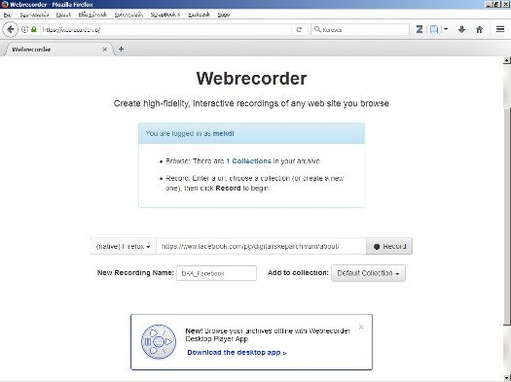
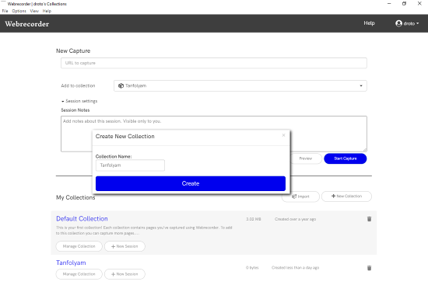
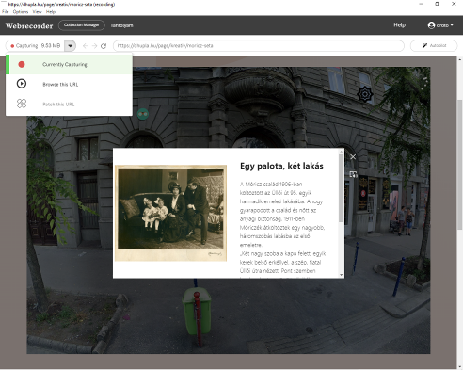
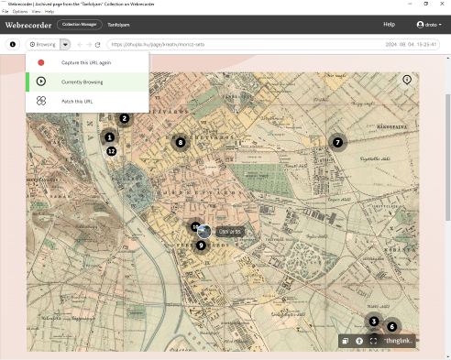
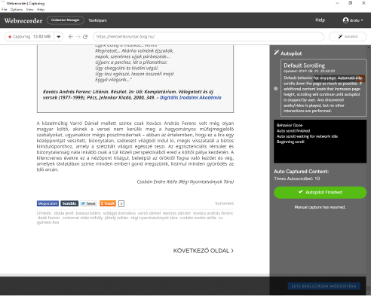
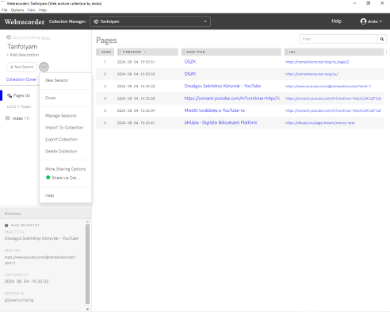
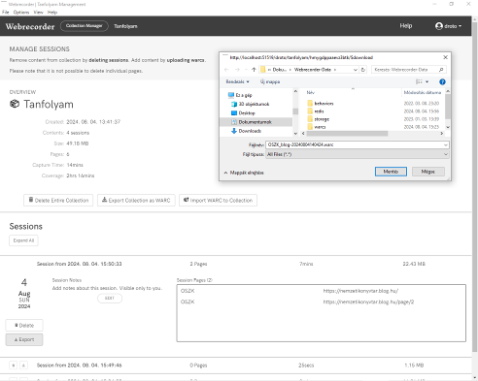
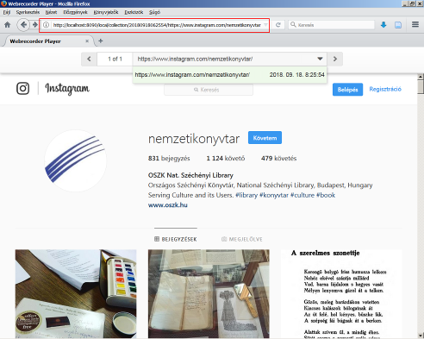
Webrecorder képernyőfotók
A webrecorder.io szolgáltatás 2017-ben
Új gyűjtemény létrehozása a Webrecorder Desktop programban
Interaktív webhely archiválása
A mentés visszanézése
Automatikus görgetés egy blogban
A session-ök listája
Egy session exportálása
Instagram oldal visszanézése a Webrecorder Player-ben

Slide 5
Conifer
a Rhizome (New Museum, NY) működteti 2015 óta, 2020 júniusától Conifer néven
eredeti célja az interaktív online művészeti alkotások megőrzése volt
non-profit alapú, nincs reklám, 5 GB tárhely ingyen, 200 $/év 40 GB (napi korlát nélkül)
eltérések a Webrecorder Desktop-hoz képest:
régi Firefox és Chrome böngészők is választhatók (Java és Flash tartalom is menthető)
nincs Preview üzemmód (mentés közben kell bejelentkezni a védett webhelyekre)
többféle Autopilot is volt: Facebook, Instagram, SoundCloud, Twitter, YouTube, SlideShare (sajnos már nem működnek, mivel nem frissítik őket)
saját böngészőt használva az Autopilot nem futhat háttérben
teljes szövegű keresés és fájltípusra szűrés is van (Solr)
a mentések nyilvánosan megoszthatók
saját szerverre is feltelepíthető (így nincsenek korlátok)
2022 óta magára hagyták a szoftvert és a szolgáltatást

Slide 6
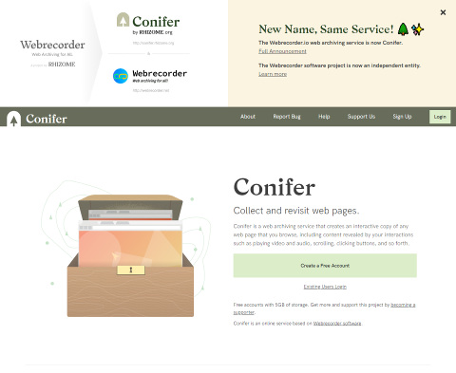
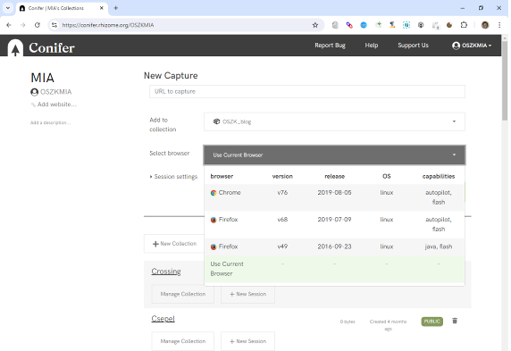
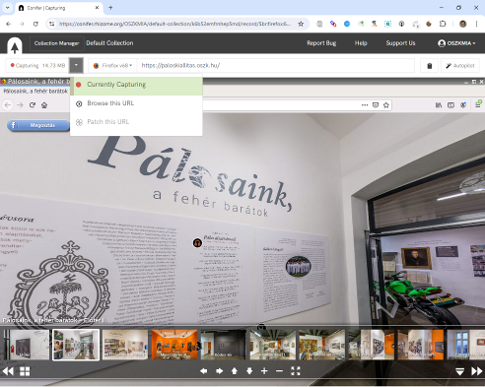
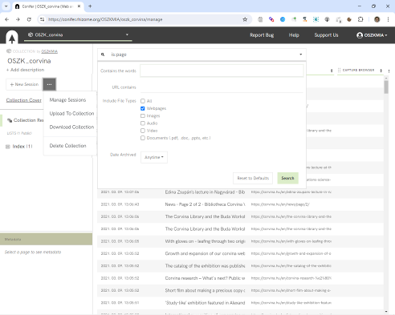
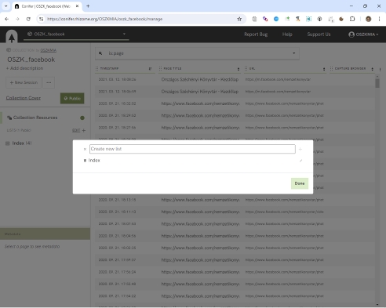
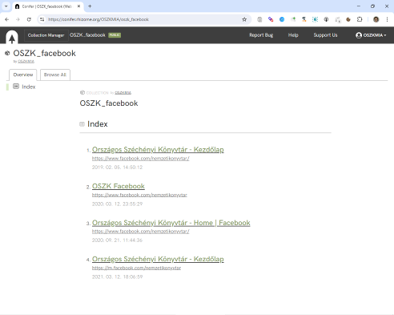
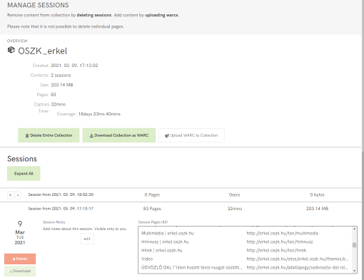
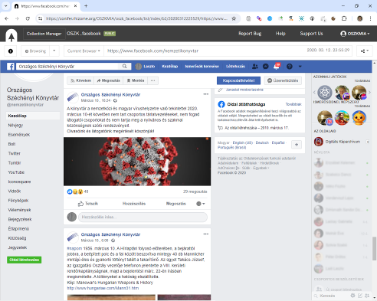
Conifer képernyőfotók
A Conifer honlapja
A gyűjtemény és a böngésző kiválasztása archiválás előtt
Interaktív webhely mentése
Egy gyűjtemény kezelése
Linklisták létrehozása egy gyűjteményhez
Egy gyűjtemény kezdőlapja
Session-ök menedzselése
Archivált Facebook oldal visszanézése

Slide 7
ArchiveWeb.page
az „eredeti” Webrecorder utódja, 2021 februárja óta folyamatosan fejlesztik
a böngésző hibakeresés üzemmódját használja ki az aktuális weboldal archiválásához
alkalmazás (Windows, Linux, macOS) és böngészőkiegészítő (Chrome, Brave, Edge)
online verzió is van: ArchiveWeb.page Express (IA kapcsolattal és linkek követésével)
a Desktop verzióban van Preview mode és Flash támogatás (Ruffle plug-in) is
Autopilot (autoscroll, autoplay) és több behavior (Instagram, Facebook, Twitter) is volt
gyűjteményen belül teljes szövegű keresés (HTML és PDF is)
importálás (WARC, WACZ, HAR vagy WBN formátum)
exportálás (WARC vagy WACZ formátum)
felhőbe feltöltés (Browsertrix és IPFS)
beépített megjelenítő (ReplayWeb.page)
metaadatok nem adhatók hozzá a mentésekhez

Slide 8
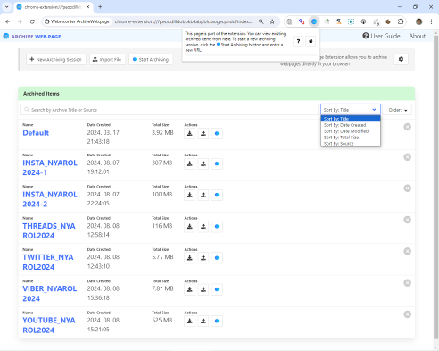
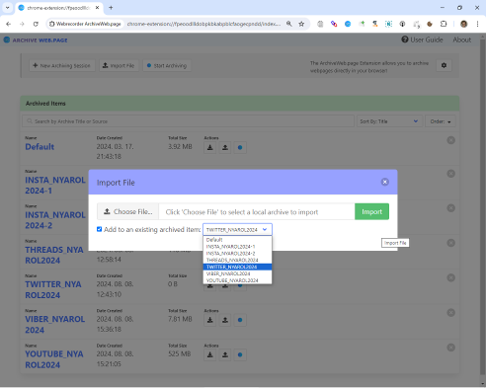
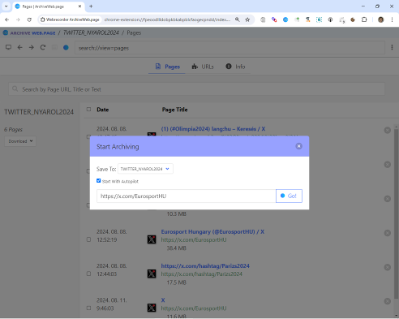
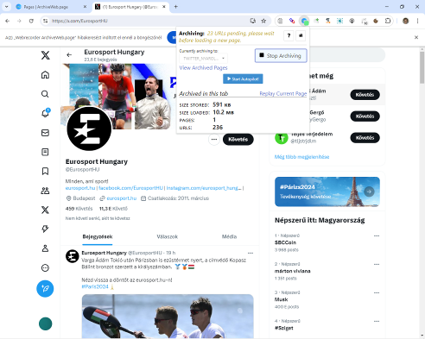
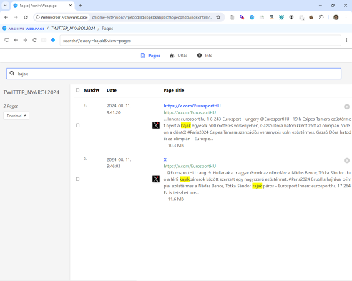
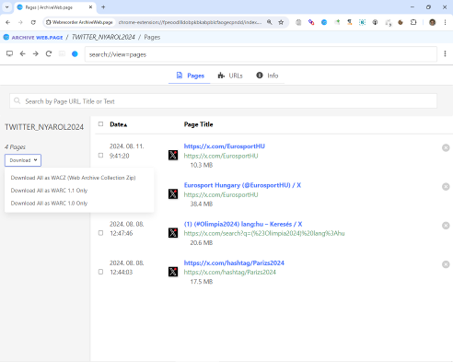
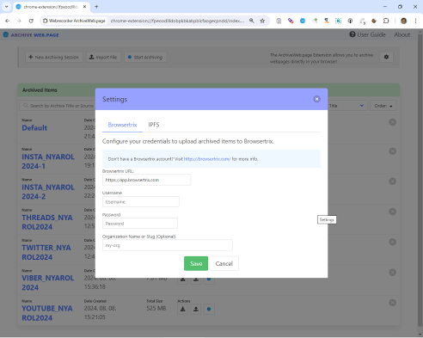
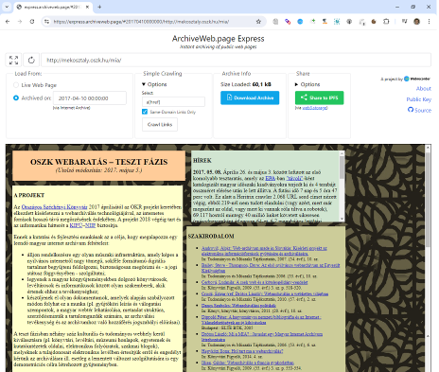
ArchiveWeb.page képernyőfotók
Archiválási egységek (session-ök) az ArchiveWeb.page kezdőlapján
Korábbi mentések importálásának lehetősége
Új mentés indítása a böngésző-kiegészítőben
X (Twitter) fiók archiválása
Keresés egy session alatt archivált weboldalakon
Exportálási lehetőségek
Feltöltési lehetőség a Browsertrix és az IPFS felhőbe
2017-ben archivált weboldal mentése az ArchiveWeb.page Express-szel

Slide 9
ReplayWeb.page
a Webrecorder Player utódja (az 1.0.0 verzió 2020. június 12-én jelent meg)
alkalmazás, online szolgáltatás, beépített modul (Browsertrix Cloud, ArchiveWeb.Page)
internet kapcsolat nélkül is használható (Desktop App vagy Progressive Web App)
beágyazható weboldalba és beépíthető saját rendszerbe (pl. Perma.cc, GhostArchive)
az archivált állomány lehet saját gépen vagy szerveren, Google Drive-on vagy IPFS-en
az asztali alkalmazásban a Chromium mellett beépített Ruffle (Flash emulátor) is van
egyszerre csak egy WARC/WACZ/HAR csomag böngészhető (nincs közös index)
a fájlok kilistázhatók és szűrhetők típus, illetve URL-részlet szerint
story nézet is van (a Coniferrel készült listák böngészhetők)
keresés a Title-ben és a teljes szövegben (operátorok nincsenek)
a Developer Tools panel segít a hiányzó fájlok azonosításában
a WACZ csomagot hitelesítő adatok is láthatók az Archive info panelen

Slide 10
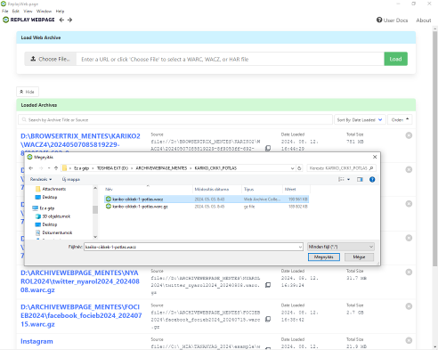
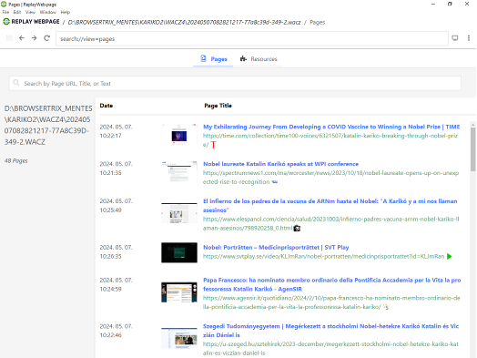
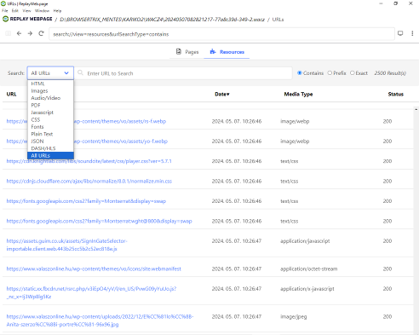
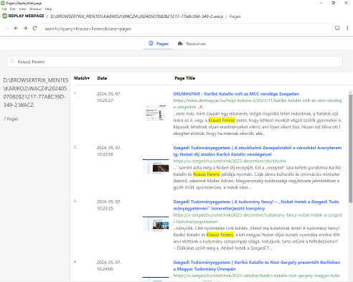
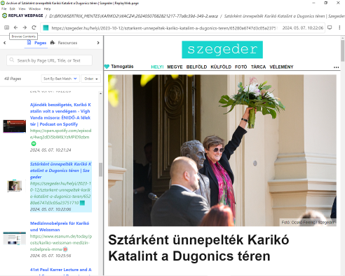
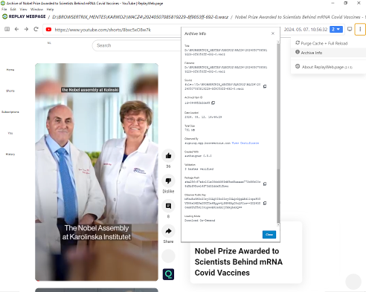
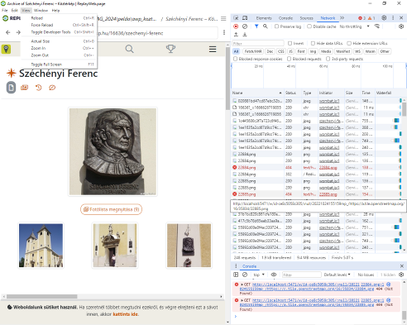
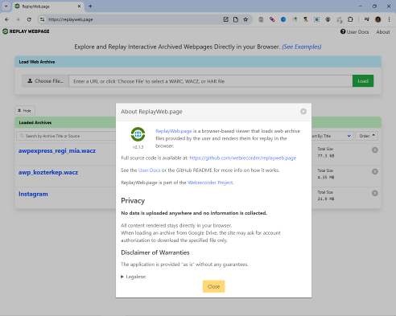
ReplayWeb.page képernyőfotók
WARC/WACZ fájlok betöltése a ReplayWeb.page alkalmazásba
Archivált weboldalak egy megnyitott WACZ konténerben
Az összes fájl listája a WACZ csomagban, szűrési lehetőséggel
Teljes szövegű keresés
Archivált oldalak visszanézése
Információs panel hitelesítő adatokkal
Hiányzó fájlok detektálása az asztali verzió fejlesztői eszköztárával
Az online ReplayWeb.page névjegye

Slide 11
HTTrack Website Copier
a Heritrix-hez hasonló crawler grafikus felülettel (WinHTTrack és WebHTTrack)
1998 októberétől 2017 májusáig fejlesztették, azóta már csak a forráskód frissül néha
Windows, macOS, Linux, FreeBSD és Android verziók (magyar fordítás is van hozzá)
kategóriákba sorolható archiválási projektek (egyéb metaadatot nem lehet megadni)
többféle művelet (webhely letöltés, fájlok letöltése, korábbi mentés folytatása/frissítése)
egynél több seed URL (akár szövegfájlból) és bejelentkezési név+jelszó is megadható
részletes paraméterezési lehetőségek (korlátozások feloldása: --disable-security-limits)
menet közben is be lehet avatkozni vagy szüneteltetni a futást
fájlrendszerbe ment és a linkeket átírja lokálissá
hts-log.txt (futási napló), hts-cache/ (folytatáshoz/frissítéshez)
böngészőben megnyitható index.html előtét oldal
Firefox kiegészítő is létezett hozzá (Spiderzilla)

Slide 12
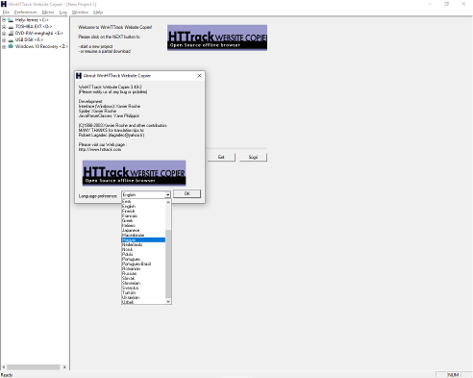
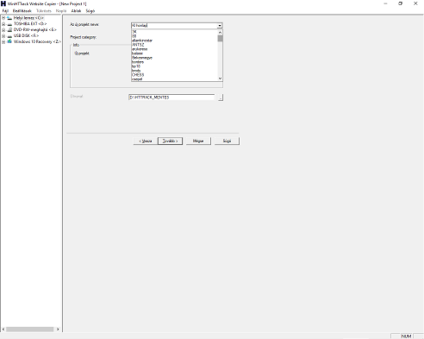
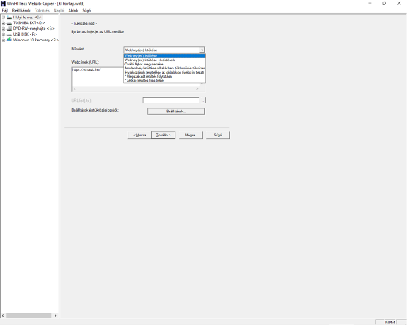
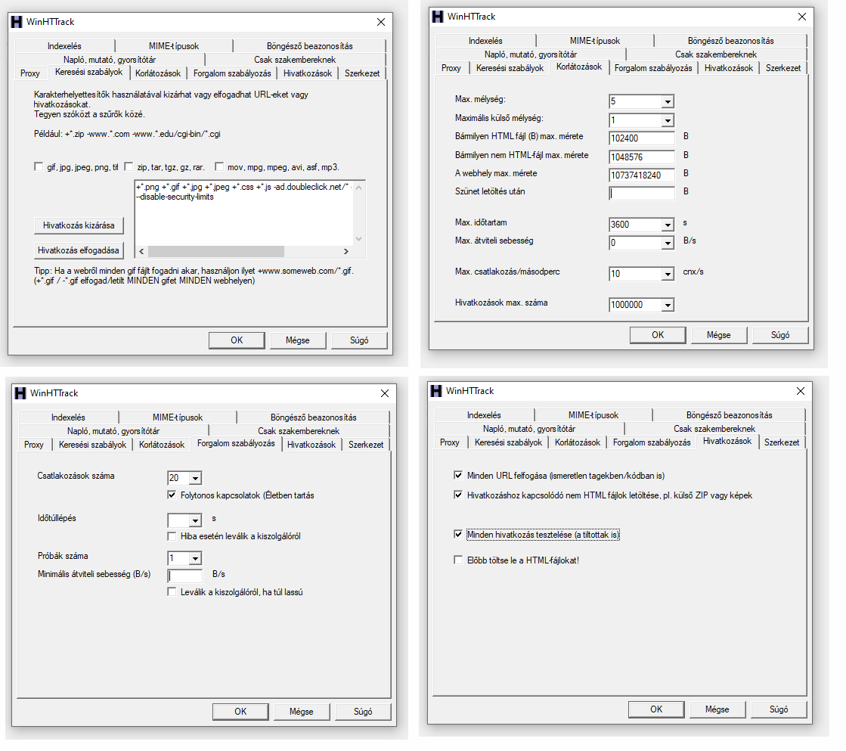
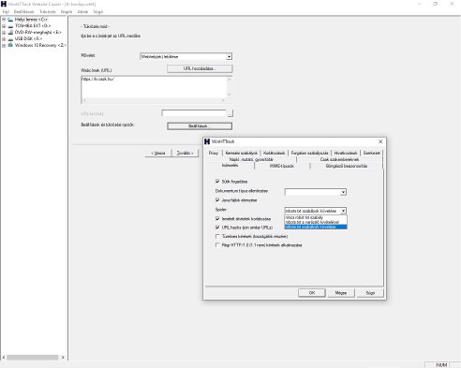
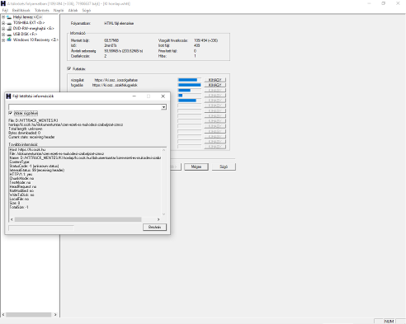
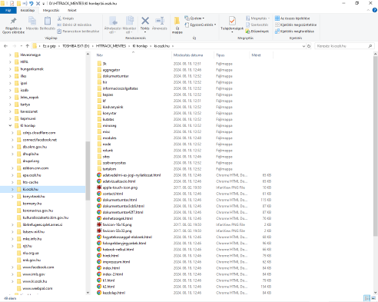
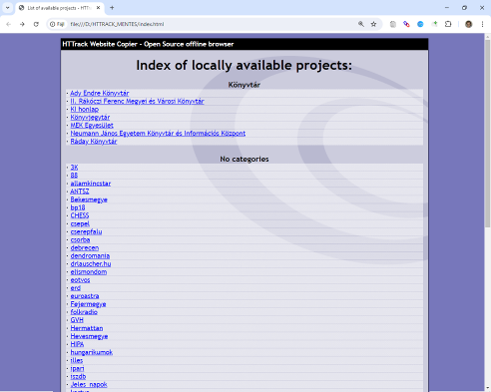
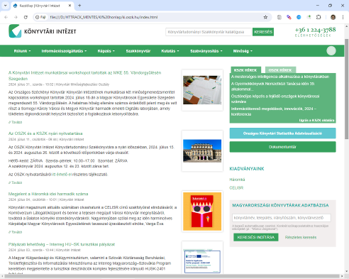
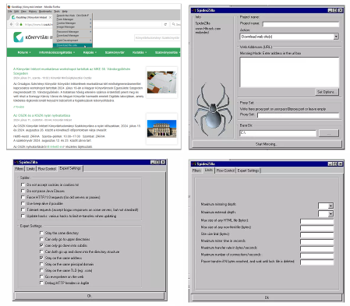
HTTrack képernyőfotók
A magyar nyelv beállítása a HTTRack-ben
Az archiválási projekt elnevezése
Az URL cím(ek) és a művelet megadása
A letöltés paraméterezése
A robots.txt kezelése
A letöltési folyamat
A letöltött mappák és fájlok
Az archiválási projektek listája a böngészőben
Az archivált oldal visszanézése
Spiderzilla kiegészítő a régi Firefoxban

Slide 13
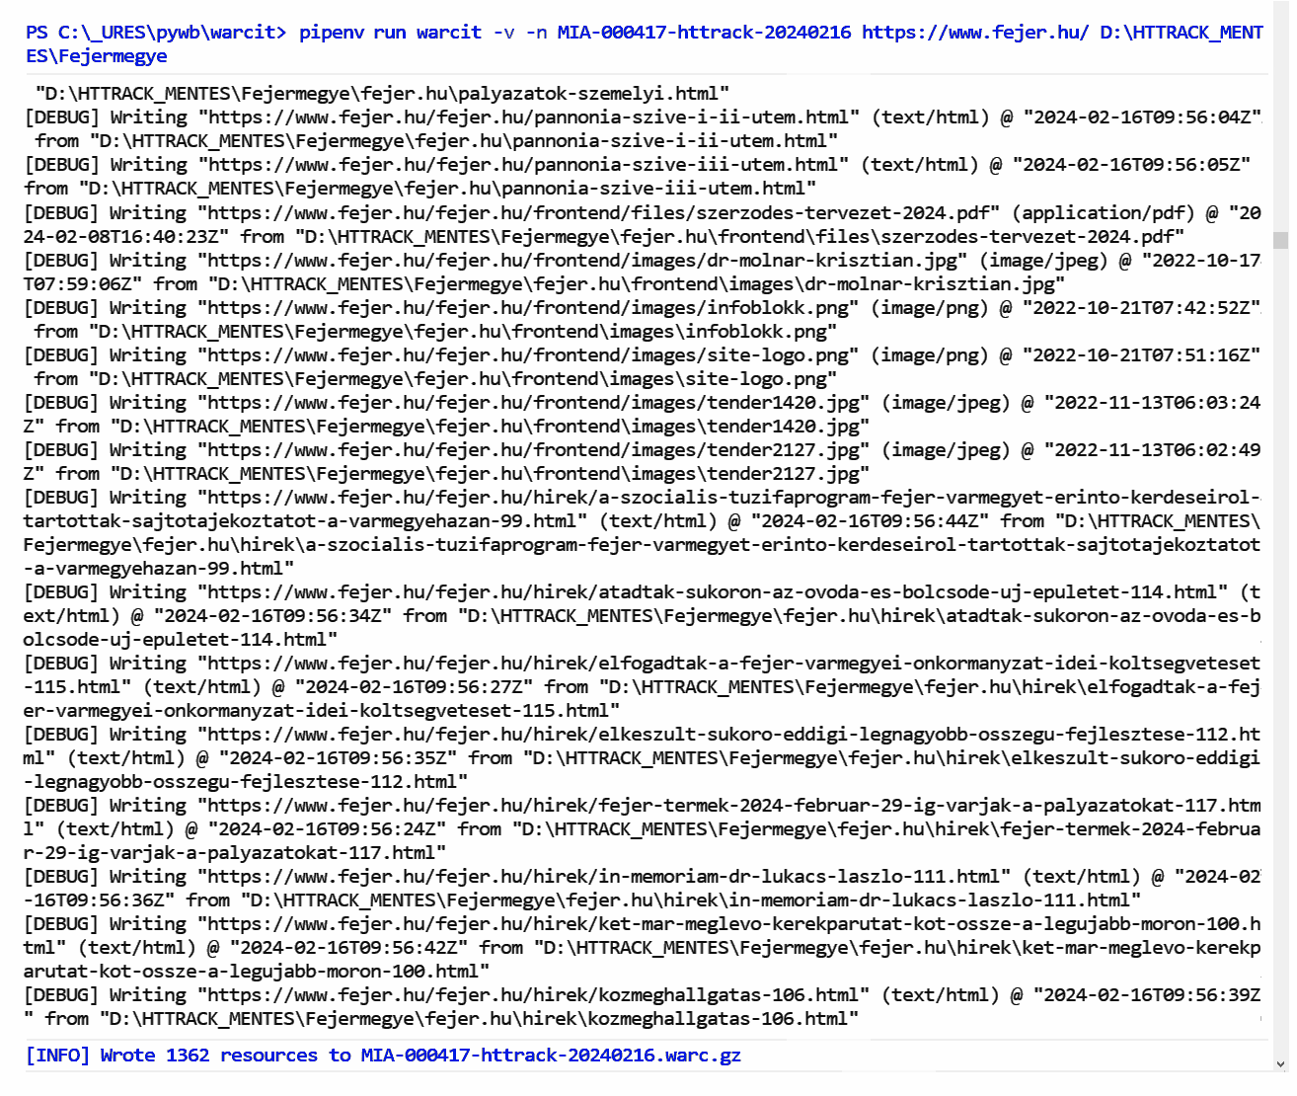
Warcit
a Webrecorder projekt részeként írt segédprogram WARC fájlok generálására
csak parancsmódban működik, Python környezet kell a futtatásához (Windows alatt is)
egy mappa- és fájlrendszert szabványos WARC 1.0 formátumra konvertál és tömörít
ZIP csomagból, vagy annak egy megadott részéből is tud dolgozni
használható például HTTrack mentések webarchívumba történő beadására
paraméterként megadható a kezdőlap eredeti URL címe
automatikus, de módosítható MIME típus és karakterkódolás detektálás van benne
a fájlok időbélyege is felülírható, de a készítési dátum is benne marad a WARC fejlécében
a videó- és hangfájlok konvertálásához és technikai metaadataihoz külön megoldás van, hogy az archivált weboldalba beágyazva is lejátszhatók maradjanak
HTTrack mentés konvertálása

Slide 14
Wikiszótár
ArchiveWeb.page
ArchiveWeb.page Express
HAR
HTTrack
InterPlanetary File System (IPFS)
ReplayWeb.page
Ruffle
Warcit
WACZ
WARC
Webrecorder
Webrecorder Player
https://webarchivum.oszk.hu
webarchivum@oszk.hu
14

Slide 15
Ajánlott források
A Webrecorder projekt a GitHub-on
A Webrecorder projekt fóruma
A Webrecorder Desktop a GitHub-on
A Webrecorder Player a GitHub-on
Conifer honlap
Az ArchiveWeb.page honlapja
Az ArchiveWeb.page Express weboldala
A ReplayWeb.page honlapja
A ReplayWeb.page a GitHub-on
A ReplayWeb.page beágyazása egy weblapba
A HTTrack honlapja
A Warcit a GitHub-on
https://webarchivum.oszk.hu
webarchivum@oszk.hu
15

